Slide 1
De skilltree
de basis voor een gamified lessenserie
www.playbookgamification.nl

Slide 2
gamification is kijken naar
wat spellen zo boeiend maakt −
en die elementen gebruiken
voor je lesontwerp
“
”

Slide 3
hoe houden spellen de speler betrokken?
de speler is actief
de speler heeft steeds een doel
hij weet wat hij moet doen: duidelijk
hij weet waarom hij dat moet doen: betekenisvol
hij weet dat hij het doel net aankan: haalbaar en uitdagend
de speler heeft autonomie: hij kan kiezen wat en/of hoe hij iets doet
de speler krijgt constant feedback
hij ziet het gevolg van zijn acties en mag het opnieuw doen tot het goed gaat
de voortgang is inzichtelijk en wordt gevierd
de speler is sociaal: er is samenwerking en competitie, en de speler neemt een rol aan

Slide 4
spellen = structuur + vrijheid

Slide 5
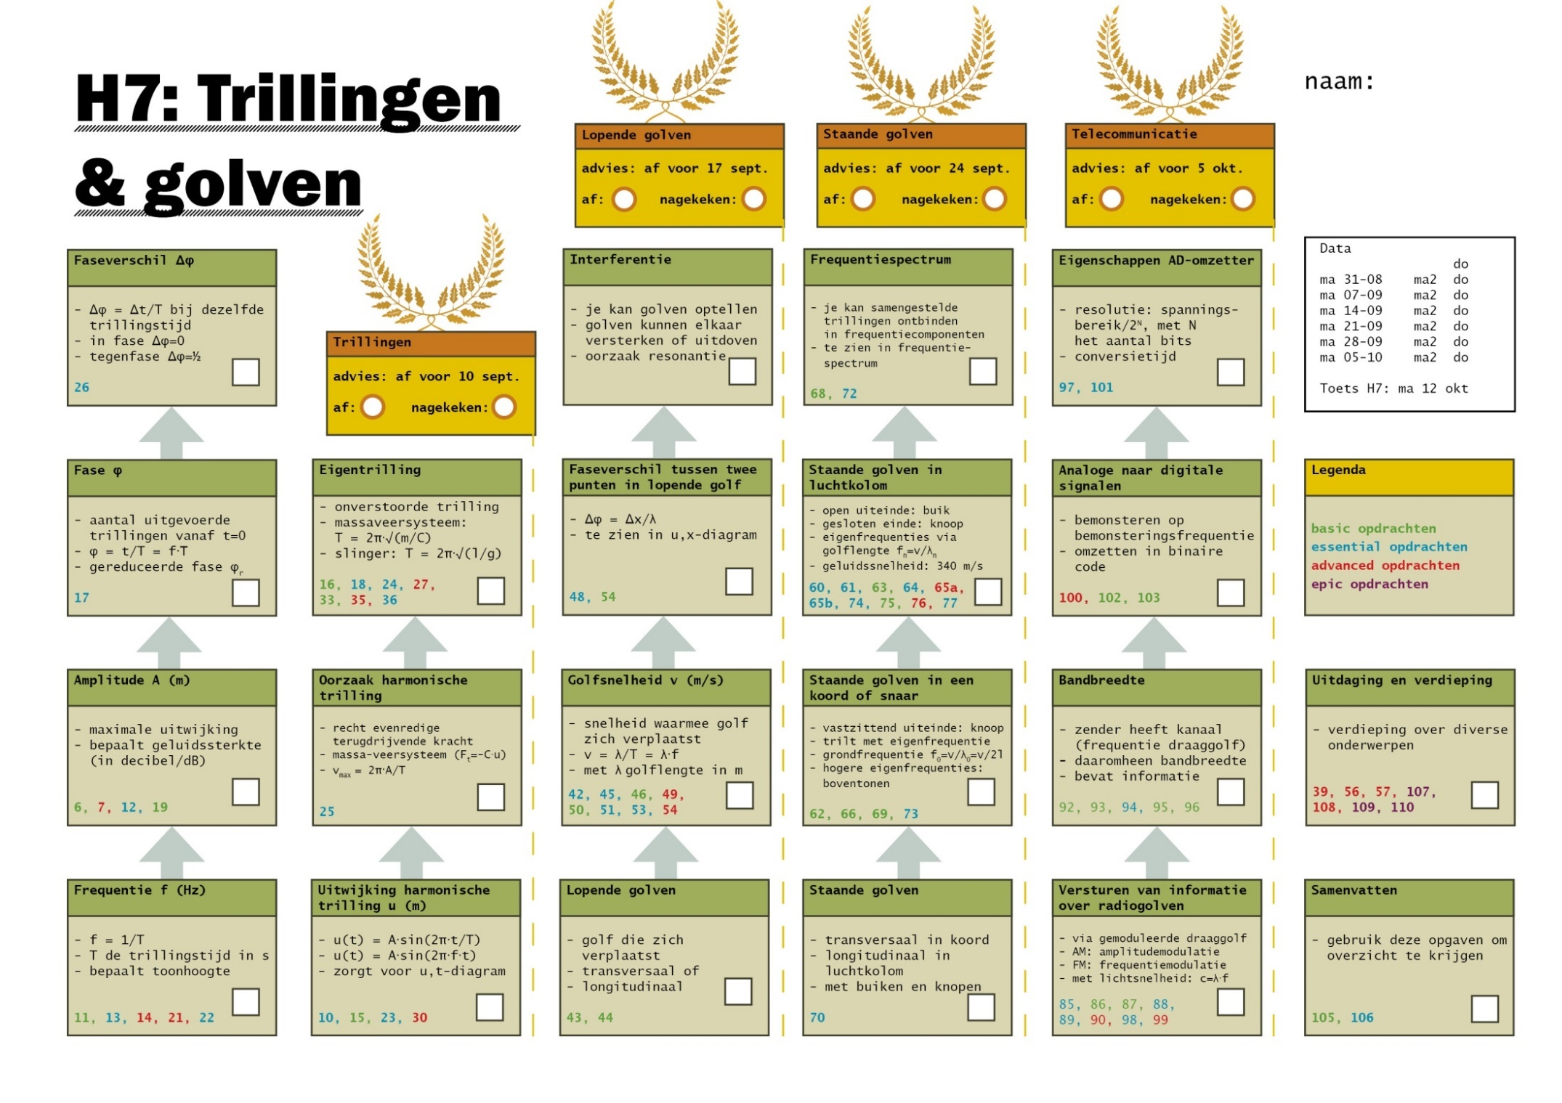
zie: http://www.playbookgamification.nl/blog/meer-overzicht-en-autonomie-met-de-skilltree/

Slide 6
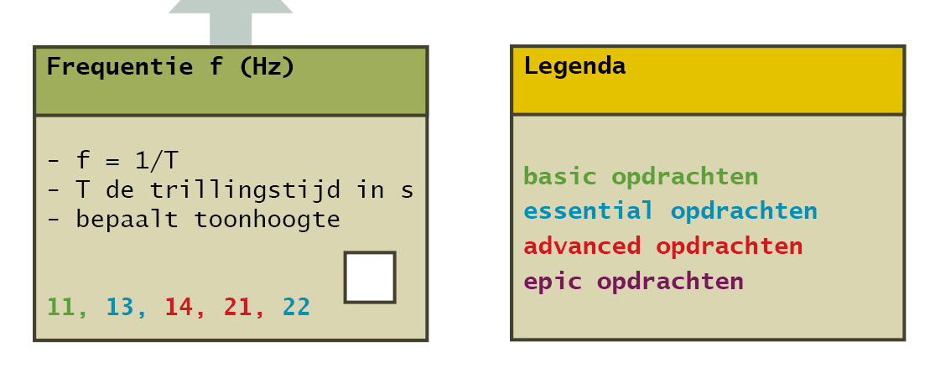
keuze in opdrachten

Slide 7
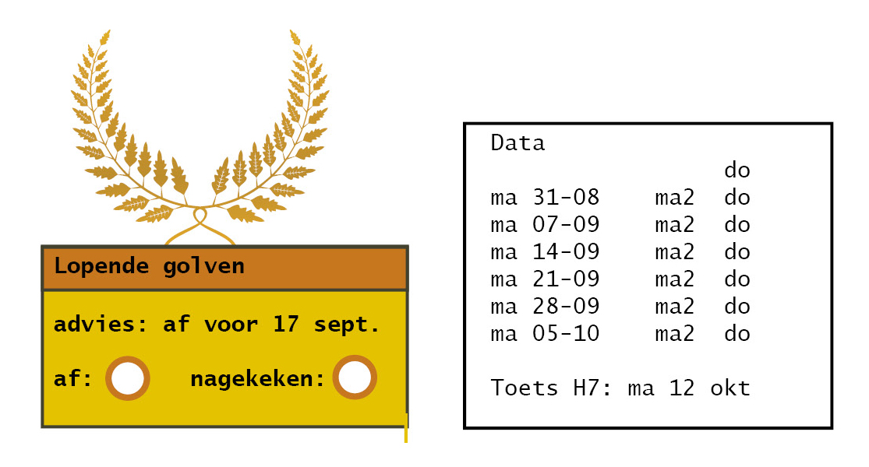
keuze in planning

Slide 8
zie: http://www.playbookgamification.nl/blog/meer-overzicht-en-autonomie-met-de-skilltree/

Slide 9
basisregels skilltree
Zorg dat je de skilltree elke les bij je hebt.
Teken duidelijk af welke opgaven en onderdelen je hebt afgerond.
Je moet alle essential (blauwe) opgaven maken. Verder beslis je zelf welke opgaven voor jezelf het nuttigst zijn.
Je mag zelf kiezen wanneer je de opgaven maakt, zolang alle blauwe opgaven maar af en nagekeken zijn op het moment van de toets.
Aan het begin van de toets lever je je schrift in. Hier controleer ik of je alle blauwe opgaven hebt gemaakt en nagekeken. Is dit niet het geval, dan doe je dit alsnog na de toets.
Als je van jezelf weet dat je meer sturing nodig hebt, dan mag je naar me toe komen met het verzoek om je op bepaalde momenten te controleren.

Slide 10
praktische tips

Slide 11
lessenserie =
skilltree + structuren + lessen

Slide 12
wat zijn jullie interessantste lessenseries?

Slide 13
opzetten lessenserie
toetsbare leerdoelen
zie methode
zie exameneisen
vakinhoudelijke vaardigheden
overige leerdoelen
leren samenwerken
initiatief tonen
keuzes durven maken
leren over beroepenveld
leren over academische wereld
kritisch denken
etc.
Leerdoelen
toetsbare leerdoelen + overige leerdoelen

Slide 14
theorie: flow
Mihaly Csikszentmihalyi
uitdaging
vaardigheid

Slide 15
theorie: vrijheid en verantwoordelijkheid
vrijheid
verantwoordelijkheid

Slide 16
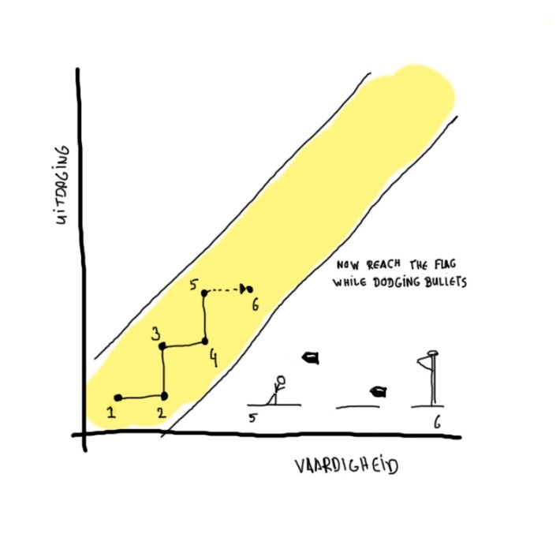
Planning
opbouw (trappetje!), betekenisvolle keuzes, skilltree
Leerdoelen
toetsbare leerdoelen + overige leerdoelen

Slide 17
Expeditie Ohm
De herontdekking van elektriciteit
Doorlopende structuren
puntentelling (competitie/levels), verhaal, teams en rollen, opbouwen/unlocken
Planning
opbouw (trappetje!), betekenisvolle keuzes, skilltree
Leerdoelen
toetsbare leerdoelen + overige leerdoelen

Slide 18
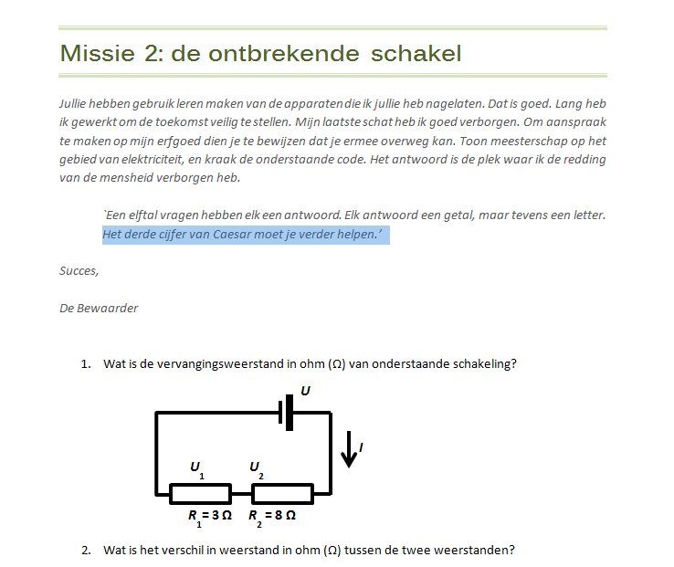
het doel is haalbaar en uitdagend

Slide 19
Feedback
tests, nakijken, feedback form, onderlinge discussie, formative, toets
Doorlopende structuren
puntentelling (competitie/levels), verhaal, teams en rollen, opbouwen/unlocken
Planning
opbouw (trappetje!), betekenisvolle keuzes, skilltree
Leerdoelen
toetsbare leerdoelen + overige leerdoelen

Slide 20
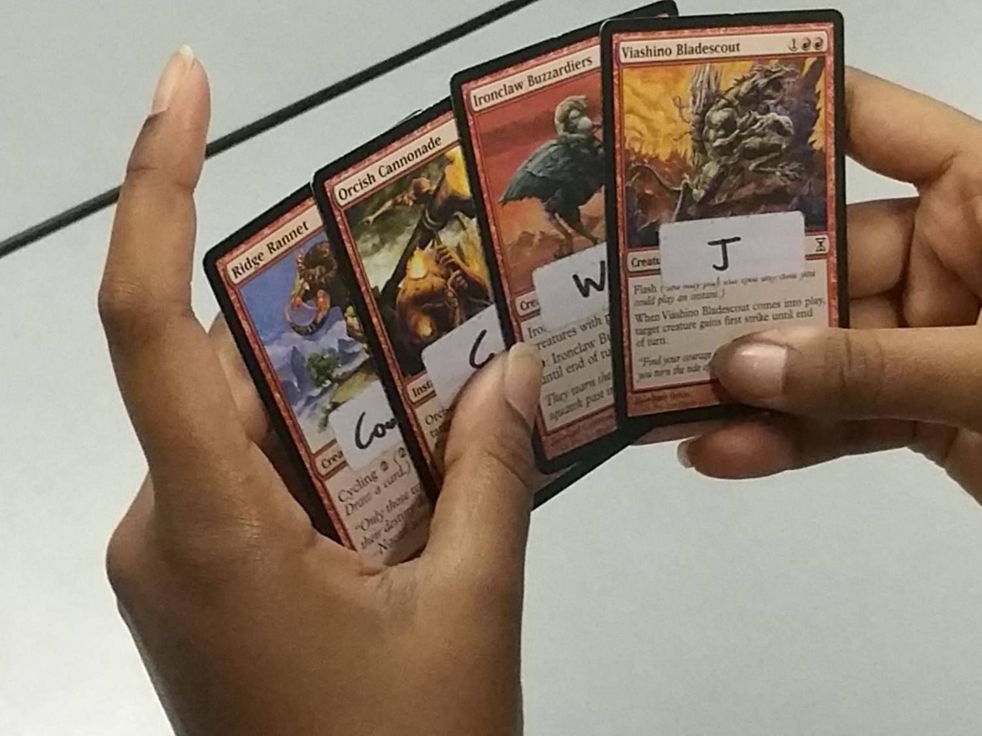
Lessen
actief, oneindig veel mogelijkheden
Feedback
tests, nakijken, feedback form, onderlinge discussie, formative, toets
Doorlopende structuren
puntentelling (competitie/levels), verhaal, teams en rollen, opbouwen/unlocken
Planning
opbouw (trappetje!), betekenisvolle keuzes, skilltree
Leerdoelen
toetsbare leerdoelen + overige leerdoelen

Slide 21
Lessen
actief, oneindig veel mogelijkheden
Feedback
tests, nakijken, feedback form, onderlinge discussie, formative, toets
Doorlopende structuren
puntentelling (competitie/levels), verhaal, teams en rollen, opbouwen/unlocken
Planning
opbouw (trappetje!), betekenisvolle keuzes, skilltree
Leerdoelen
toetsbare leerdoelen + overige leerdoelen

Slide 22
hoe houden spellen de speler betrokken?
de speler is actief
de speler heeft steeds een doel
hij weet wat hij moet doen: duidelijk
hij weet waarom hij dat moet doen: betekenisvol
hij weet dat hij het doel net aankan: haalbaar en uitdagend
de speler heeft autonomie: hij kan kiezen wat en/of hoe hij iets doet
de speler krijgt constant feedback
hij ziet het gevolg van zijn acties en mag het opnieuw doen tot het goed gaat
de voortgang is inzichtelijk en wordt gevierd
de speler is sociaal: er is samenwerking en competitie, en de speler neemt een rol aan

Slide 23
meer informatie?
lees- en kijklijst
www.playbookgamification.nl
artikelen
materialen en templates
nieuwsbrief

Slide 25
self-determination theory
Doet iemand iets?
nee
ja
Niet gemotiveerd
Gemotiveerd
Waarom?
niet plezier
plezier
Extrinsieke motivatie
Intrinsieke motivatie
Regels & beloning
Ego
Bewuste waarden
Geïnternaliseerde waarden
+ autonomie
+ competentie
+ verbondenheid

Slide 26
gamification tools and systems
formative assessment with fast feedback
automated tests: Edmodo, many LMS’es
quizzes: Kahoot, Socrative, FlipQuiz
open responses: Formative
track progress and reward students
PBL: badgeOS, ClassBadges, Credly
LMS: Moodle, Delphinium, GradeCraft, Rezzly
Classdojo
making use of story and gameplay
Classcraft

